Slide 1
МДОУ «Тоншаловский детский сад «Солнышко»
Лэпбук
«Правила Дорожного Движения»
Презентацию подготовила : Сироткина Екатерина Александровна
2022

Slide 2
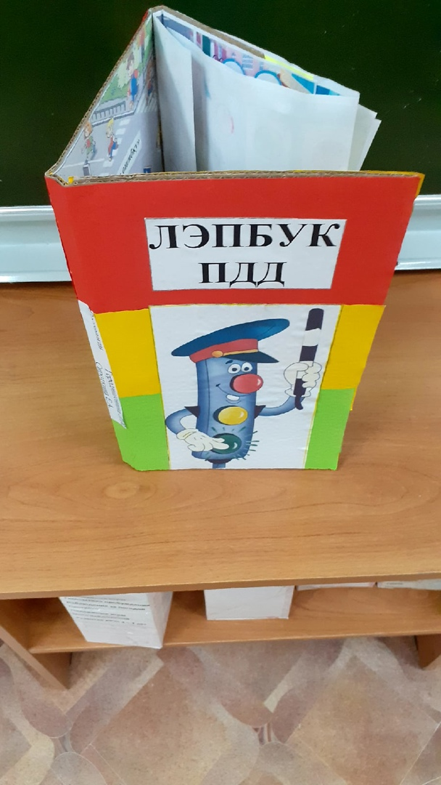
Лэпбук - средство развития познавательных способностей детей дошкольного возраста. Это собирательный образ плаката, книги и раздаточного материала, который направлен на развитие творческого потенциала, самостоятельности в рамках заданной темы, расширяя не только кругозор, но и формируя навыки и умения детей.

Slide 3
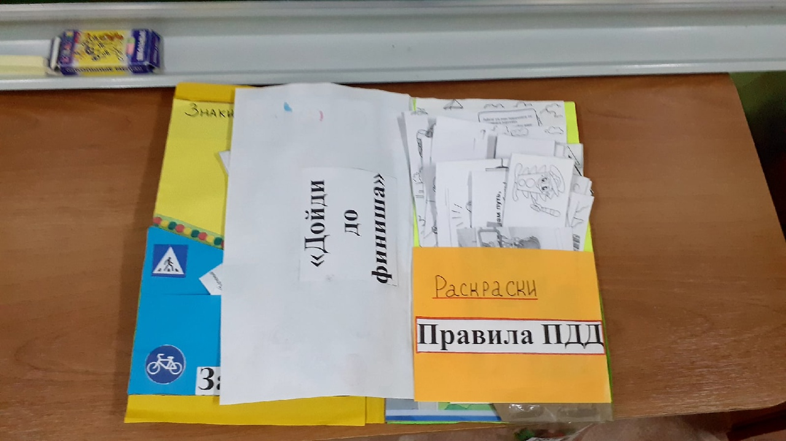
Цель ЛЭПБУКА «Правила дорожного
движения»: формирование системы
представлений, умений и навыков у
детей дошкольного возраста по
правилам дорожного движения.

Slide 4
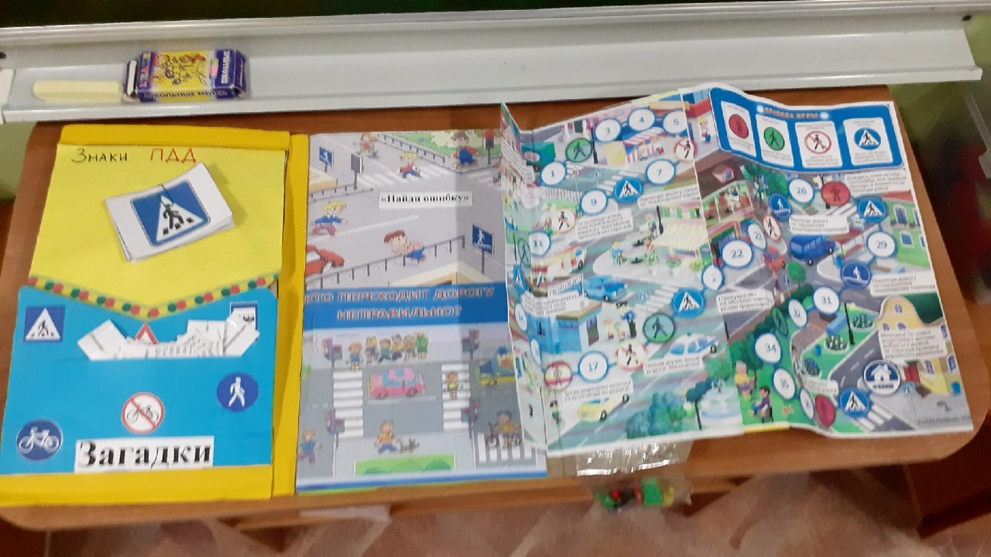
- Развивать связную речь, активный
словарь.
- Воспитывать чувство
ответственности, личной безопасности
и самосохранения.
Задачи: - Расширять представления
детей о правилах дорожного
движения, строением улицы и
дорожными знаками,
предназначенными для водителей и
пешеходов.
- Развивать умение предвидеть
опасное событие, уметь по
возможности избегать его, а при
необходимости действовать.
- Развивать осторожность,
внимательность, самостоятельность,
ответственность и осмотрительность
на дороге.
- Стимулировать познавательную
активность, способствовать развитию
коммуникативных навыков.

Slide 5
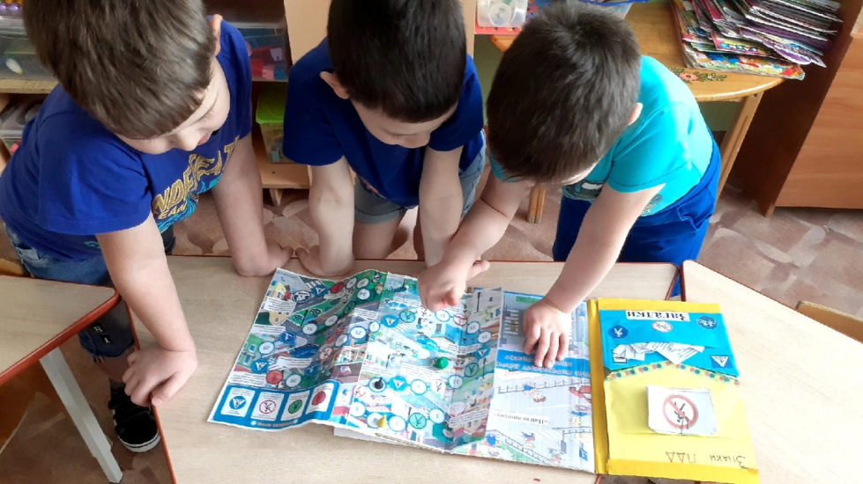
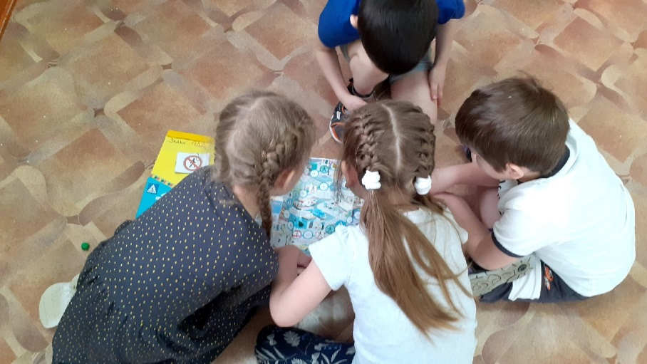
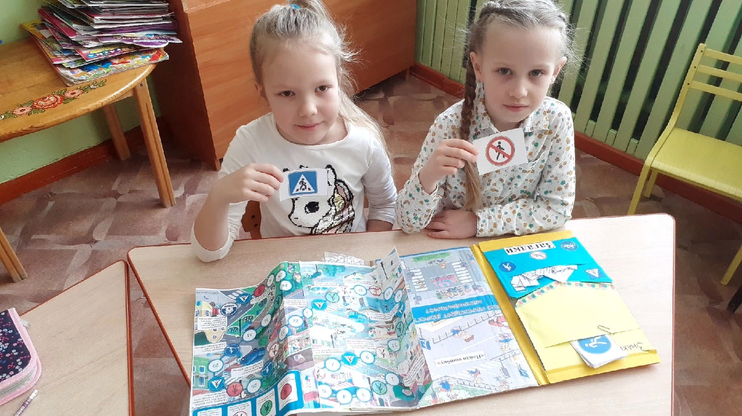
Игра: «Дойди до финиша»
Цель: закреплять знания детей о правилах дорожного движения

Slide 6
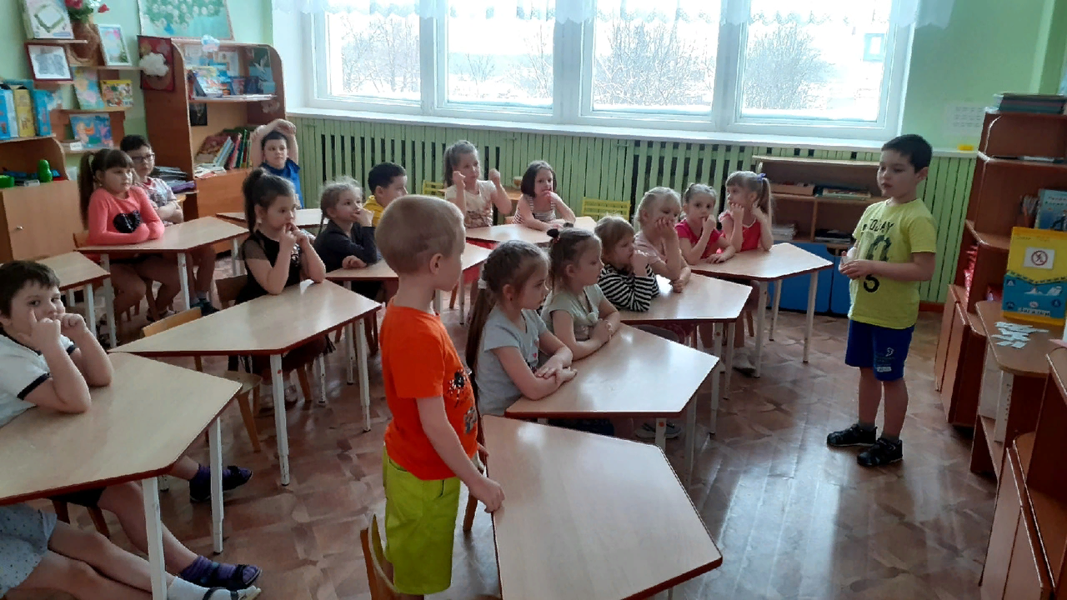
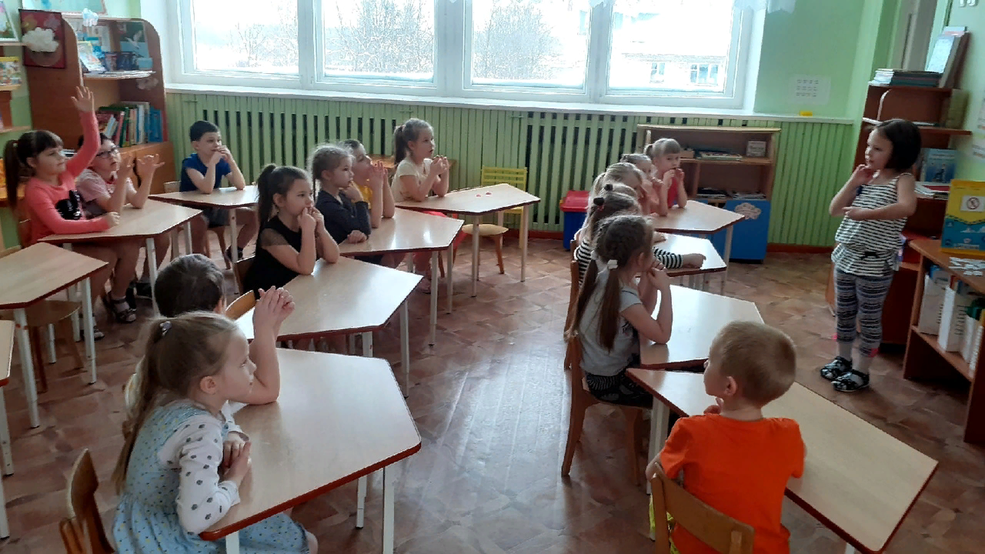
Загадки о ПДД

Slide 7
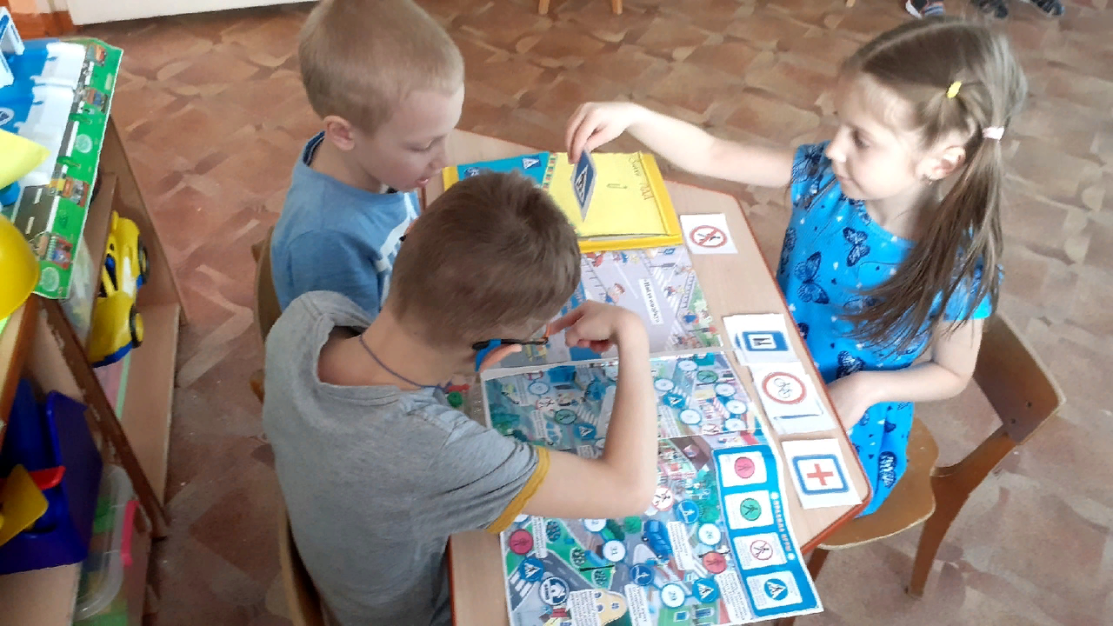
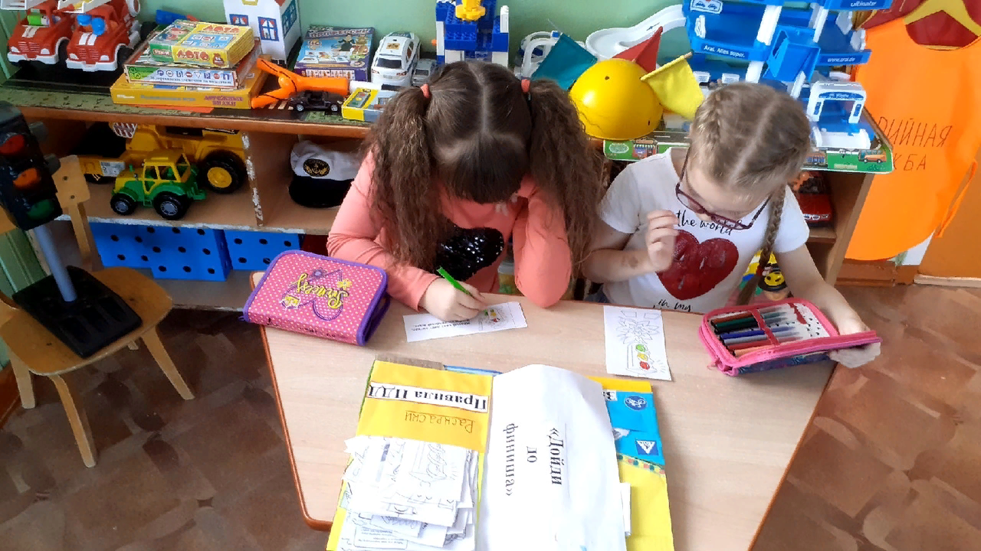

Slide 8
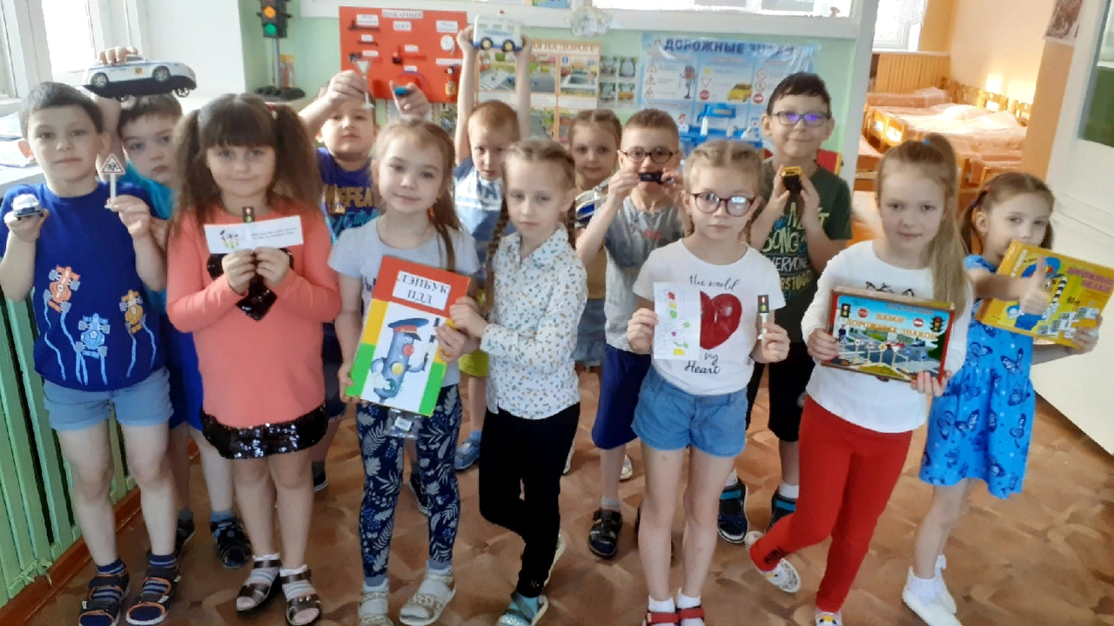
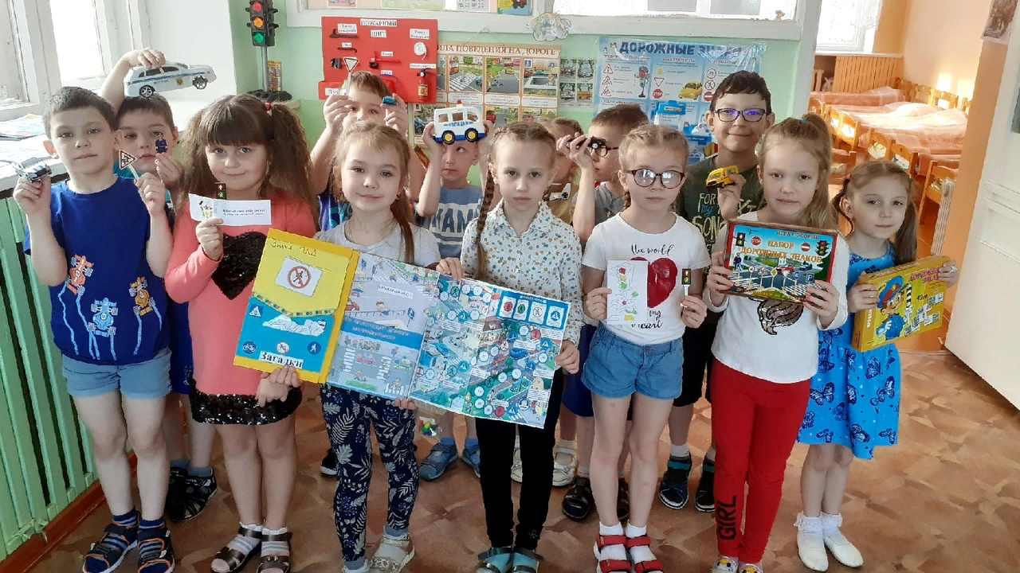

Slide 9
Актуальность данного пособия
обусловлена тревожной статистикой,
свидетельствующей о росте дорожно-
транспортного травматизма, в том
числе в нашем посёлке. Важно не
только оберегать ребенка от
опасности, но и готовить его к встрече
с возможными трудностями (особенно
важно для будущих первоклассников,
формировать представления о
наиболее опасных ситуациях, о
необходимости соблюдения мер
предосторожности, а также прививать
навыки безопасного поведения, в том
числе и на улице.

